Slide 1
Определение «блага» и их классификация
Микроэкономика

Slide 2
Содержание
Введение
Экономическое благо как категория экономической теории
Классификация экономических благ
Виды экономических благ
Ограниченность благ
Заключение

Slide 3
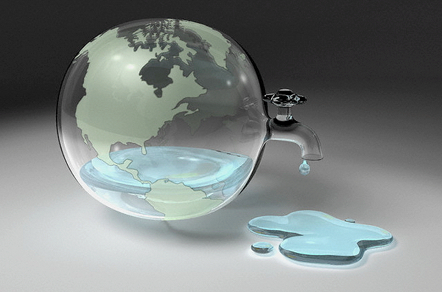
Проблема ограниченности может оказаться неразрешимой и привести к фатальным последствиям.
Введение
Запасы многих природных ресурсов находятся в дефиците.

Slide 4
Экономическое благо как категория экономической теории

Slide 5
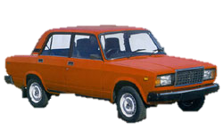
Человек, имея малое, всегда стремится к большему.

Slide 6
Благо -
любой положительный смысл, предмет, явление, продукт труда, удовлетворяющий определенную человеческую потребность и отвечающий интересам, целям, устремлениям людей.
наиболее распространенное определение

Slide 7
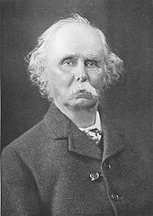
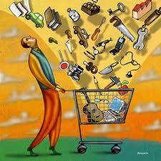
Благо -
все вещи, удовлетворяющие человеческие потребности.
Альфред Маршалл

Slide 8
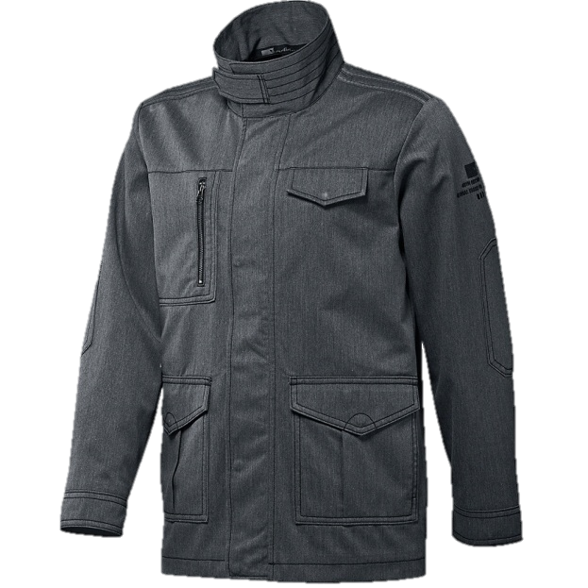
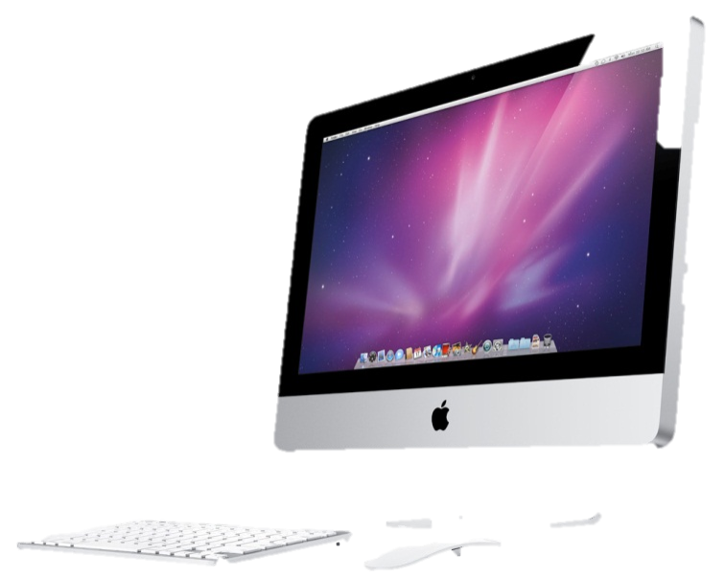
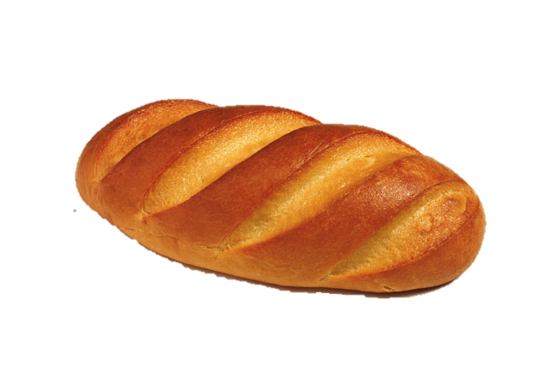
Приговор, произносимый нашим суждением насчет полезности предметов, делает их благами.
Анатолий Шторх

Slide 9
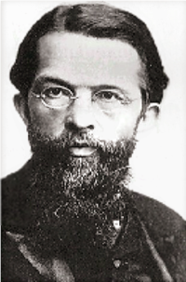
Свойство какого-либо предмета, которое позволяет удовлетворять определенную потребность человека, еще не делает его благом.
Карл Менгер

Slide 10
Экономическое благо -
это материальные и нематериальные предметы, точнее, свойства этих предметов, способные удовлетворять экономические потребности.

Slide 11
блага
товары
,
услуги
,

Slide 12
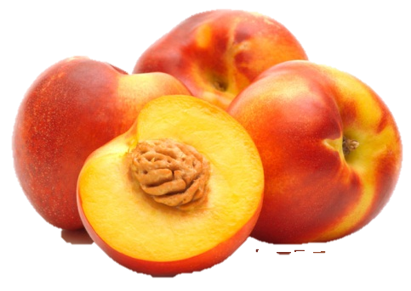
Классификация
1)по физическим характеристикам
2)по времени, когда они становятся доступными
3)по местами их расположения
4)по состоянию природы

Slide 13
ВИДЫ БЛАГ

Slide 14
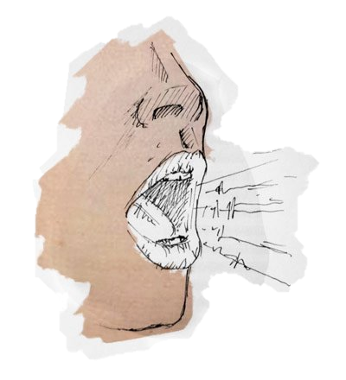
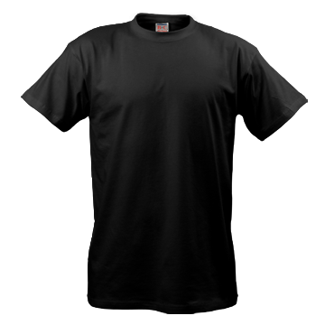
Материальные и нематериальные
НЕМАТЕРИАЛЬНЫЕ
внутренние
внешние
МАТЕРИАЛЬНЫЕ
род полезных вещей
род средств производства

Slide 15
Экономические и неэкономические
Ограниченное количество
Неограниченное количество
экономические
неэкономические

Slide 16
Экономическое благо может быть произведено и использовано:
Для удовлетворения потребностей
В качестве товара
В качестве источника получения дохода

Slide 17
Специфические
Товары
Услуги
способны удовлетворять какую-либо человеческую потребность
пригодностью к обмену
способны удовлетворять какую-либо человеческую потребность
может быть потреблена лишь в момент производства

Slide 18
Долговременные и краткосрочные
ДОЛГОВРЕМЕННЫЕ- предполагают многоразовое использование
КРАТКОСРОЧНЫЕ- исчезают после (или в процессе) разового использования

Slide 19
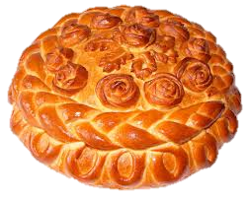
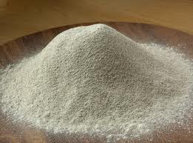
Прямые и косвенные (настоящие и будущие)
ПРЯМЫЕ | КОСВЕННЫЕ
уже созданные товары | ресурсы из которых созданы товары
. . . . | . . . .

Slide 20
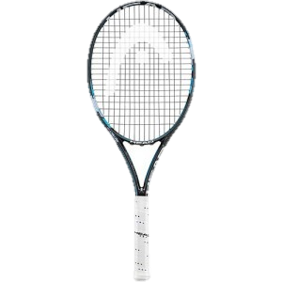
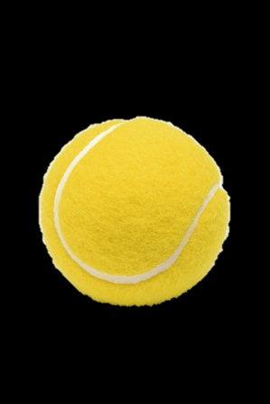
Взаимодополняемые (комплементы)
Взаимодополняемыми называются блага, спрос на которые настолько взаимосвязан, что увеличение цены одного товара или услуги приводит к падению спроса на другой товар.

Slide 21
Взаимодополняемые (комплементы)
абсолютные
паре лыж необходима пара креплений
относительные
бак автомобиля водитель может залить и один и три литра

Slide 22
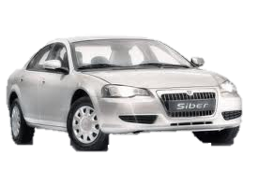
Взаимозаменяемые (субституты)
Взаимозаменяемыми называются такие товары или услуги, которые рассматриваются потребителями как экономически заменяющие друг друга.

Slide 23
Взаимозаменяемые (субституты)
абсолютные
одно из благ-субститутов может целиком и полностью заменить другое
относительные
Одно благо может заменить другое только частично

Slide 24
Конкурентные и неконкурентные
КОНКУРЕНТНЫЕ
НЕКОНКУРЕНТНЫЕ
пользование благом мешает пользоваться этим благом остальным
любой может пользоваться благом, не мешая другим

Slide 25
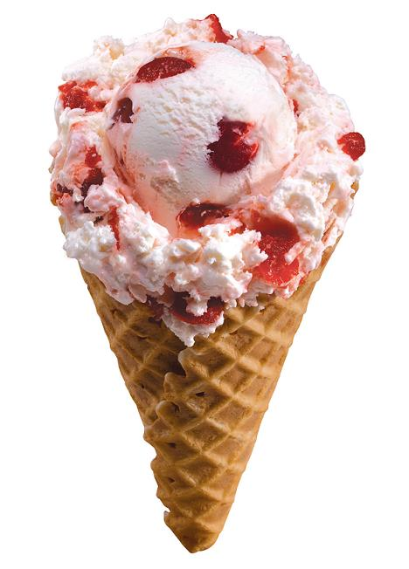
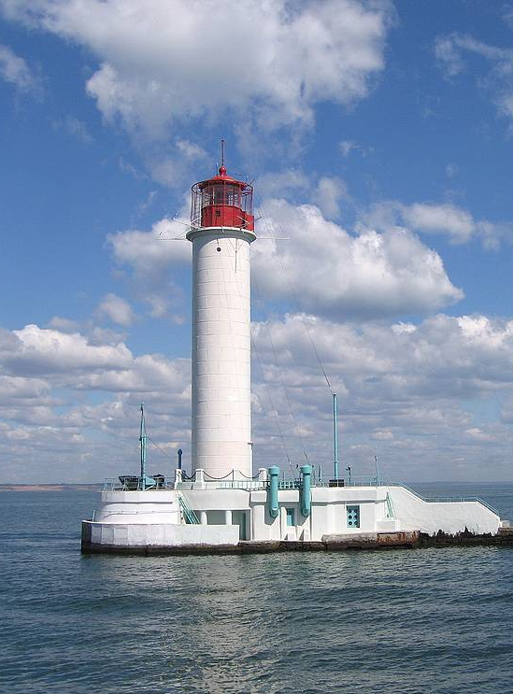
Общественные и частные
не может одновременно быть потребленным несколькими людьми
выполняют важные общественные функции

Slide 26
Смешанные (общественные+частные)
зависимость от обстоятельств

Slide 27
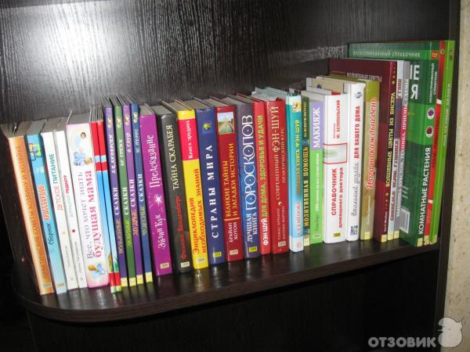
Клубные
Потребителей таких благ объединены в специально создаваемые организации – клубы, где потребляют клубные блага.

Slide 28
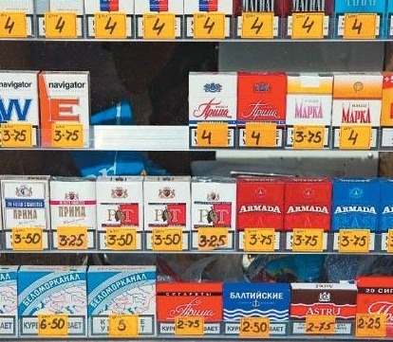
Неполноценные
Блага низшего порядка.

Slide 29
Различающиеся по возможности контроля ценности потребителями.

Slide 30
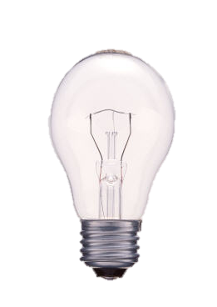
1. Блага явного качества
перед тем, как выбрать благо (товар), можно проверить его качество.

Slide 31
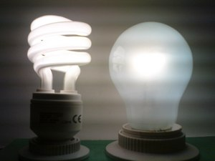
2. Блага скрытой полезности
качества блага определяются уже после его покупки

Slide 32
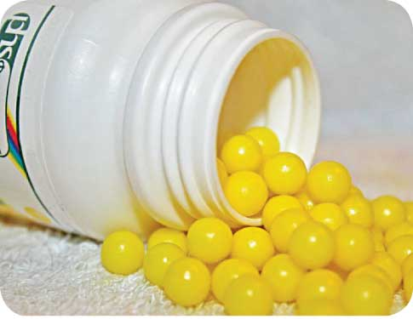
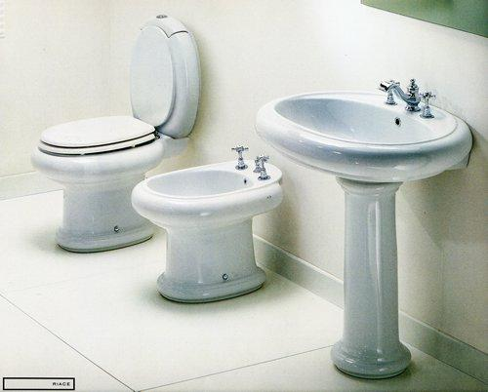
3. Блага на доверии
а) блага с незаметным долгосрочным эффектом;
б) сложные услуги, для которых трудно сказать о качестве их исполнения;
в) товары, у которых один из важнейших признаков качества – отсутствие катастрофических отказов.

Slide 33
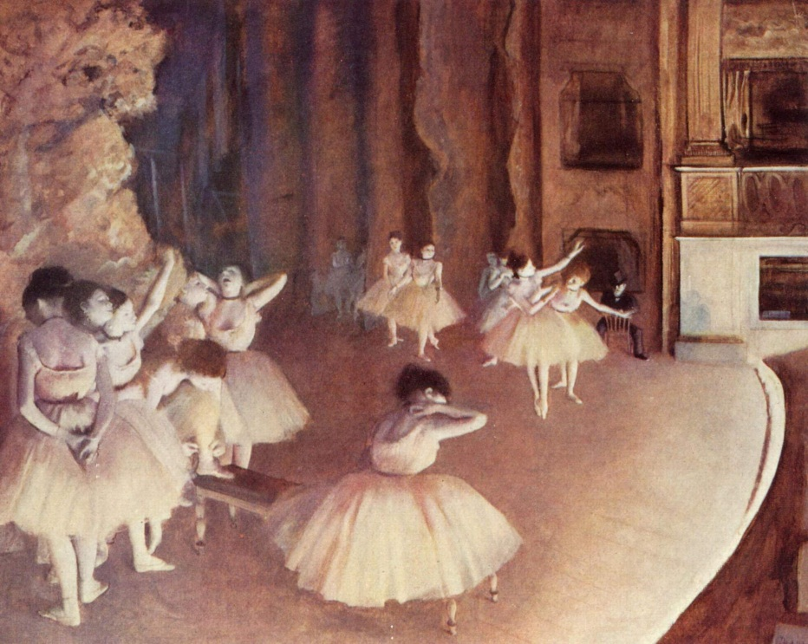
4. Одобряемые и неодобряемые
ценность которых определяется обществом
одобряемое
неодобряемое

Slide 34
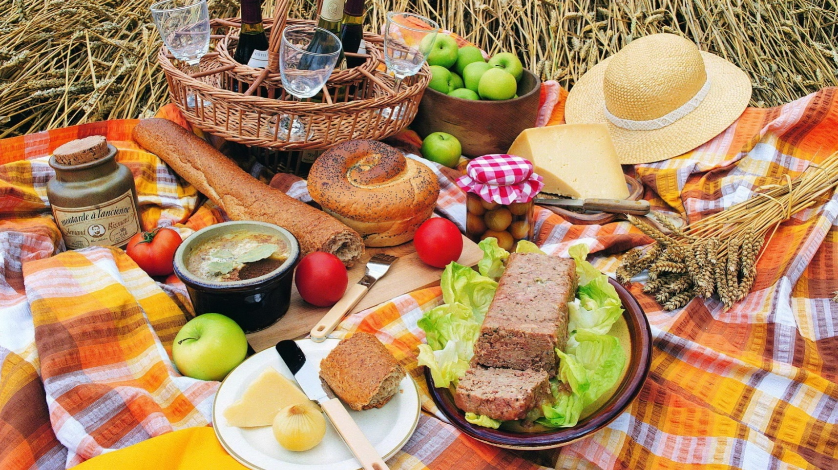
Насущные
осуществляющие достойное существования

Slide 35
Предметы роскоши и товары массового потребления
Предметы роскоши
Предметы повседневного потребления

Slide 36
Ограниченность благ
Ограниченность благ зависит от ограниченности ресурсов, используемых для создания данных благ.
Блага из этих ресурсов мы не сможем производить вечно.

Slide 37
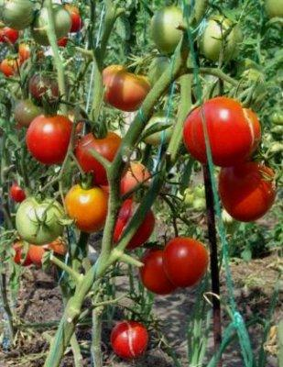
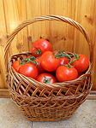
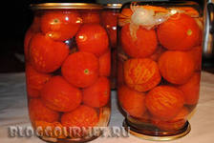
Относительная ограниченность благ
1 куст
2 кг.
2 банки
Если ресурсы относительно ограничены (способны к возобновлению), то и количество благ, получаемое из этих ресурсов, будет относительно ограничено, а не абсолютно.

Slide 38
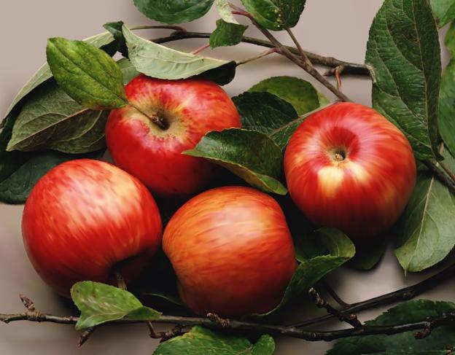
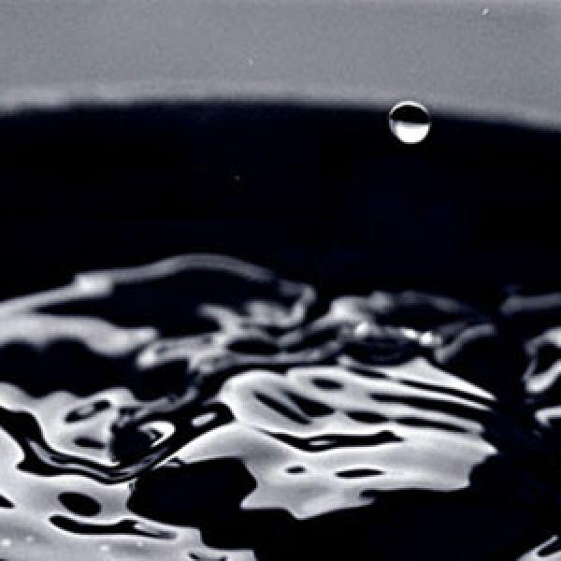
Зависит от возможности пополнить запасы ресурсов.
воспроизводимые
невоспроизводимые
характеризуют ограниченность относительно друг друга

Slide 39
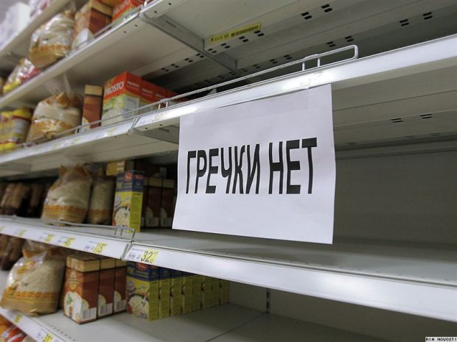
Противоречие между потребностями и благами
ПОТРЕБНОСТИ
безграничны
БЛАГА
ограничены

Slide 40
Заключение
материальные и нематериальные
экономические и неэкономические
долговременные и недолговременные
прямые и косвенные
конкурентные и неконкурентные
исчерпаемые и неисчерпаемые из потребления
общественные и частные
специфические
взаимозаменяемые
взаимодополняемые
клубные
неполноценные
насущные блага
Благо – это вещи и услуги, способные удовлетворять потребности людей.

Slide 41
Выполнила:
Ст. 13 группы
ФЕУП
Гога В. О.
2013

